Slide 1
NHẬP MÔN CÔNG NGHỆ PHẦN MỀM
TÌM HIỂU VỀ MÔ HÌNH QUY TRÌNH WATERFALL VÀ VẬN DỤNG TRONG DỰ ÁN THIẾT KẾ VÀ PHÁT TRIỂN PHẦN MỀM QUẢN LÝ HOẠT ĐỘNG GIẢNG DẠY CỦA TRUNG TÂM TIẾNG ANH ARABICA
GVHD:
Lớp:
Khóa:
Nhóm:
Các thành viên:
TS. Vũ Đình Minh
20221.005IT6082
K15
09
Dương Ngọc Anh - 2020600274
Kiều Đức Anh - 2020601000
Phạm Thái Dương - 2020601136
Nguyễn Thành Lâm - 2020601227
Tạ Đức Nghĩa - 2020600653

Slide 2
MỤC LỤC
01
TỔNG QUAN VỀ DỰ ÁN PHẦN MỀM
02
03
PHÂN TÍCH VÀ ĐẶC TẢ YÊU CẦU PHẦN MỀM
THIẾT KẾ PHẦN MỀM

Slide 3
01
TỔNG QUAN VỀ DỰ ÁN PHẦN MỀM

Slide 4
1.1 Giới thiệu chung
Trung tâm tiếng anh Arabica là trung tâm phục vụ mọi người về lĩnh vực học thuật, cụ thể là ngôn ngữ tiếng Anh. Với mong muốn đào tạo cho tất cả mọi người các kiến thức về tiếng Anh từ cơ bản đến nâng cao, trung tâm tiếng Anh Arabica đã được ra đời.
Trung tâm tiếng Anh Arabica luôn đề cao yêu cầu của người dùng cũng như của khách hàng đề ra, đồng thời góp phần cho quản trị viên dễ dàng quản lý các khóa học cũng như quản lý thời gian các khóa học, hoạt động giảng dạy của các lớp đang được diễn ra hoặc sắp diễn ra.
Để đáp ứng nhu cầu về học tập, quảng bá về các chương trình các khóa học tiếng Anh và phát triển phần mềm quản lý hoạt động giảng dạy trong thời đại công nghệ 4.0, Arabica đã có ý tưởng xây dựng phần mềm nền tảng Website. Điều này sẽ giúp Arabica mở rộng thị trường và tiết kiệm nhân công. Từ đó, Arabica tăng thêm khả năng cạnh tranh trên thị trường và có chỗ đứng vững trãi trong lĩnh vực học thuật.
.

Slide 5
1.2 Mô hình quy trình thác nước
Mô hình thác nước (Waterfall model) là mô hình quy trình đầu tiên được giới thiệu. Nó cũng được gọi là mô hình vòng đời tuần tự tuyến tính. Trong mô hình thác nước, mỗi giai đoạn phải được hoàn thành trước khi giai đoạn tiếp theo có thể bắt đầu và không có sự chồng chéo trong các giai đoạn.
Mô hình thác nước là mô hình đơn giản, dễ áp dụng, quy trình rõ ràng theo từng bước. Dễ quản lý và bảo trì bởi cách tiếp cận tuyến tính và cố định theo từng bước. Các tiêu chí đầu vào và đầu ra được xác định rõ ràng nên dễ dàng trong công tác kiểm tra chất lượng. Hoạt động hiệu quả trong các dự án nhỏ, với các yêu cầu rõ ràng. Có nhiều tài liệu cung cấp cho khách hàng.

Slide 6
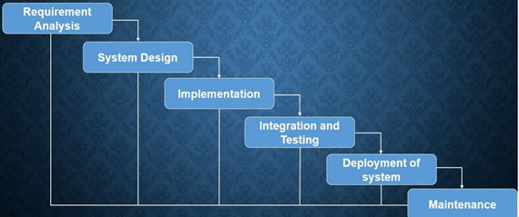
Các pha trong mô hình

Slide 7
Ưu/Nhược điểm của mô hình
Ưu điểm
Cho phép thiết lập một lịch trình với các thời hạn cho từng giai đoạn phát triển và một sản phẩm, và có thể tiến hành từng giai đoạn của mô hình quy trình phát triển. Sự phát triển di chuyển từ ý tưởng, thông qua thiết kế, thực hiện, thử nghiệm, cài đặt, khắc phục sự cố và kết thúc là vận hành và bảo trì. Mỗi giai đoạn phát triển diễn ra theo thứ tự nghiêm ngặt. Một số ưu điểm chính của Mô hình thác nước như sau:
Đơn giản, dễ hiểu và sử dụng
Dễ dàng quản lý do độ cứng của mô hình.
Mỗi giai đoạn có các phân phối cụ thể và một quy trình xem xét.
Các giai đoạn được xử lý và hoàn thành cùng một lúc.
Hoạt động tốt cho các dự án nhỏ hơn, nơi các yêu cầu được hiểu rất rõ.
Các giai đoạn được xác định rõ ràng.
Các mốc quan trọng được hiểu rõ.
Dễ dàng sắp xếp các công việc.
Quá trình và kết quả được ghi chép đầy đủ.
Ứng dụng
Mỗi phần mềm được phát triển đều khác nhau và đòi hỏi phải tuân theo một cách tiếp cận SDLC phù hợp dựa trên các yếu tố bên trong và bên ngoài.
Một số dự án phần mềm thích hợp với mô hình Waterfall như:
Các yêu cầu được ghi chép rất đầy đủ, rõ ràng và cố định.
Mô tả (định nghĩa) về sản phẩm ổn định.
Công nghệ được hiểu và không mang tính năng động.
Không có yêu cầu mơ hồ.
Có sẵn các nguồn lực dồi dào với kiến thức chuyên môn cần thiết để hỗ trợ sản phẩm.
Dự án ngắn hạn.
Nhược điểm
Nó không cho phép phản ánh hoặc sửa đổi nhiều. Một khi ứng dụng đang trong giai đoạn thử nghiệm, rất khó để quay lại và thay đổi một cái gì đó không được ghi chép đầy đủ hoặc được nghĩ đến trong giai đoạn khái niệm. Những nhược điểm chính của Mô hình thác nước như sau:
Không có phần mềm đang hoạt động nào được sản xuất đến cuối vòng đời.
Lượng rủi ro cao và không chắc chắn.
Không phải là một mô hình tốt cho các dự án phức tạp và hướng đối tượng.
Mô hình kém cho các dự án dài và đang diễn ra. Không phù hợp với các dự án mà các yêu cầu có nguy cơ thay đổi từ trung bình đến cao.
Vì vậy, rủi ro và sự không chắc chắn là cao với mô hình quy trình này.
Rất khó để đo lường sự tiến bộ trong các giai đoạn.
Không thể đáp ứng các yêu cầu thay đổi.

Slide 8
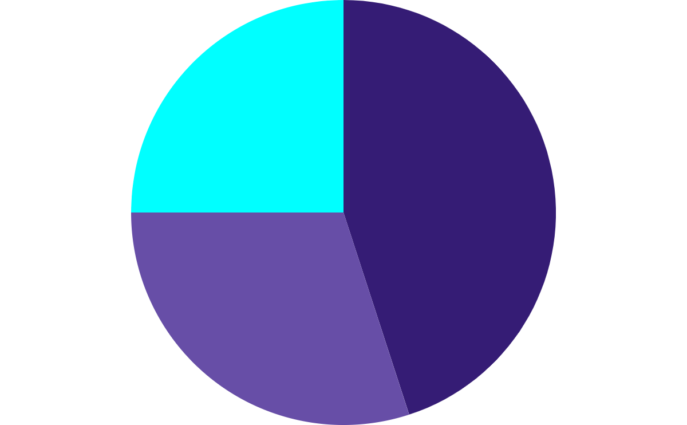
Cấu trúc tài liệu đặc tả yêu cầu phần mềm
1. Giới thiệu
1.1. Mục đích của tài liệu yêu cầu
1.2. Phạm vi của sản phẩm
1.3. Các định nghĩa, thuật ngữ, từ viết tắt
1.4. Tài liệu tham khảo
2. Mô tả chung
2.1. Giới thiệu chung về sản phẩm
2.2. Các chức năng của sản phẩm
2.3. Đặc điểm của người sử dùng
2.4. Các điều kiện phụ thuộc
3. Đặc tả yêu cầu
3.1. Yêu cầu chức năng
3.2. Yêu cầu phi chức năng

Slide 9
* Phần giới thiệu
Mục đích: Trình bày vai trò, mục đích của tài liệu SRS: Tài liệu mô tả một cách đầy đủ, toàn diện các yêu cầu của phần mềm – đó là các yêu cầu chức năng, phi chức năng, các ràng buộc về mặt thiết kế.
Phạm vi: Mô tả ngắn gọn đặc điểm phần mềm; lĩnh vực ứng dụng phần mềm; phạm vi, đối tượng phục vụ của phần mềm;...
Các định nghĩa, thuật ngữ, từ viết tắt: Giải thích cho các thuật ngữ và từ viết tắt dùng cho tài liệu, các định nghĩa sử dụng trong tài liệu.
Tài liệu tham khảo: Ghi nguồn các tài liệu tham khảo
* Phần giới thiệu chung
Liệt kê và mô tả các tác nhân của hệ thống, liệt kê các use case theo mô hình use case (các use case tương ứng với các chức năng nào).
* Phần đặc tả yêu cầu
Mô tả một các chi tiết từng yêu cầu cụ thể, cho phép các thành viên tham gia dự án căn cứ vào đó để xây dựng phần mềm có chất lượng tốt nhất. Với cách tiếp cận theo mô hình use case, các yêu cầu phần mềm được mô tả theo các use case và trong các đặc tả bổ sung.

Slide 10
Mô tả use case Ten_use_case:
Use case: Ten_use_case
Mục đích | Kết quả cần đạt được của use case
Mô tả | Mô tả chi tiết use case, vai trò của use case
Tác nhân | Các tác nhân động đến use case
Tiền điều kiện | Các điều kiện cần phải thực hiện trước khi thực hiện use case
Luồng sự kiện chính | STT | Thực hiện bởi | Hành động
 | 1 | Tên tác nhân / hệ thống | Mô tả hoạt động
Luồng sự kiện phụ | STT | Thực hiện bởi | Hành động
 | 1 | Tên tác nhân / hệ thống | Mô tả hoạt động
Hậu điều kiện | Kết quả thu được khi thực hiện đúng và kết thúc use case

Slide 11
Các công nghệ áp dụng trong phát triển Arabica
Rational Rose
là công cụ dùng cho phát triển các hệ phần mềm hướng đối tượng theo ngôn ngữ mô hình hóa UML.
Balsamiq Mockups
là một ứng dụng giúp phác họa ý tưởng thiết kế website thật nhanh chóng với giao diện đơn giản, dễ sử dụng.
CASE Studio
Phần mềm vẽ mô hình Entity Relationship Diagrams (ERD) và Data Flow Diagrams (DFD) cũng như tạo script SQL cho nhiều cơ sở dữ liệu một cách tự động.
ARABICA

Slide 12
02
Phân tích đặc tả yêu cầu phần mềm

Slide 13
2.1 Quy trình kỹ thuật yêu cầu
Phổ rộng của các kỹ thuật xác định yêu cầu phần mềm dẫn đến sự hiểu biết tường minh về các yêu cầu được gọi là kỹ thuật yêu cầu hay kỹ thuật yêu cầu phần mềm. Từ quan điểm quy trình phần mềm, kỹ thuật yêu cầu là một hành động kỹ thuật phần mềm chính bắt đầu trong hoạt động giao tiếp và tiếp tục vào hoạt động mô hình hóa. Nó phải được điều chỉnh cho phù hợp với nhu cầu của quá trình, dự án, sản phẩm và những người tham gia dự án.
* Các thành phần cơ bản của kỹ thuật yêu cầu phần mềm
Kỹ thuật yêu cầu là một cách tiếp cận theo hướng quy trình, theo đúng trình tự các bước được xác định trước để có tài liệu yêu cầu và duy trì các yêu cầu phần mềm trong suốt vòng đời phát triển phần mềm. Kỹ thuật yêu cầu phần mềm được tạo thành từ hai quy trình chính:
Phát triển yêu cầu
Quản lý yêu cầu

Slide 14
Các hoạt động trong quy trình kỹ thuật yêu cầu
Phát hiện các yêu cầu phần mềm
Phân tích các yêu cầu phần mềm
1
2
ARABICA
Mô tả các yêu cầu phần mềm
Thẩm định yêu cầu phần mềm
4
3

Slide 15
2.2 Các nhân tố tham gia quy trình kỹ thuật yêu cầu:
Manager
Investor
Other stakeholders
Developer
User
Tester
Người quản lý dự án
Nhà tài trợ, chủ đầu tư
Các bên liên quan khác
Người phát triển
Người dùng
Người kiểm thử

Slide 16

2.3 Đặc tả yêu cầu phần mềm cho trung tâm tiếng Anh Arabica

Slide 17
2.3.1 Mục đích của tài liệu yêu cầu
Mục đích của tài liệu yêu cầu này là:
Giúp khách hàng có thể hiểu rõ về các thành phần, chức năng và các yêu cầu phần mềm mà khách hàng đã yêu cầu.
Là tài liệu giúp cho nhóm người thiết kế phần mềm theo đúng yêu cầu của khách hàng.
Đây là tài liệu đầu tiên được tạo ra trong tiến trình thiết kế phần mềm.
Là tài liệu tham khảo cho tất cả mọi người trong nhóm thiết kế phần mềm.
2.3.2 Phạm vi sản phẩm
Phạm vi của sản phẩm bao gồm:
Sản phẩm sẽ là phần mềm bán đồ chơi trực tuyến nhằm bán đồ chơi qua mạng bao gồm thanh toán qua mạng.
Mục tiêu của sản phẩm là đáp ứng yêu cầu của khách hàng đã đặt ra.
Phần mềm có thể chạy tốt trên nhiều môi trường làm việc khác nhau như các trình duyệt khác nhau như Chrome, Cốc Cốc, FireFox, Brave, Opera, Tor,…
Phần mềm sử dụng hệ cơ sở dữ liệu MySQL để lưu trữ.
Sản phẩm hoàn thành phải có mục liên hệ khách hàng tức liên hệ giữa khách hàng và giáo viên. Hệ thống website cung cấp thông tin giới thiệu về khóa là tên giáo viên, lịch học,... bao gồm 2 module lớn là trang thông tin và trang quản trị website.
2.3.3 Tài liệu tham khảo
Các tài liệu tham khảo bao gồm:
[1] Hoàng Quang Huy, Phùng Đức Hòa, Trịnh Bá Quý, Nhập môn công nghệ phần mềm, NXB Đại học Công nghiệp Hà Nội.
[2] Nguyễn Thị Thanh Huyền, Ngô Thị Bích Thúy, Phạm Thị Kim Phượng, Giáo trình phân tích thiết kế hệ thống, NXB Giáo dục VN.
[3] Trang tài liệu UML https://www.tutorialspoint.com/uml/index.htm

Slide 18
Sơ đồ các use case tổng quan

Slide 19
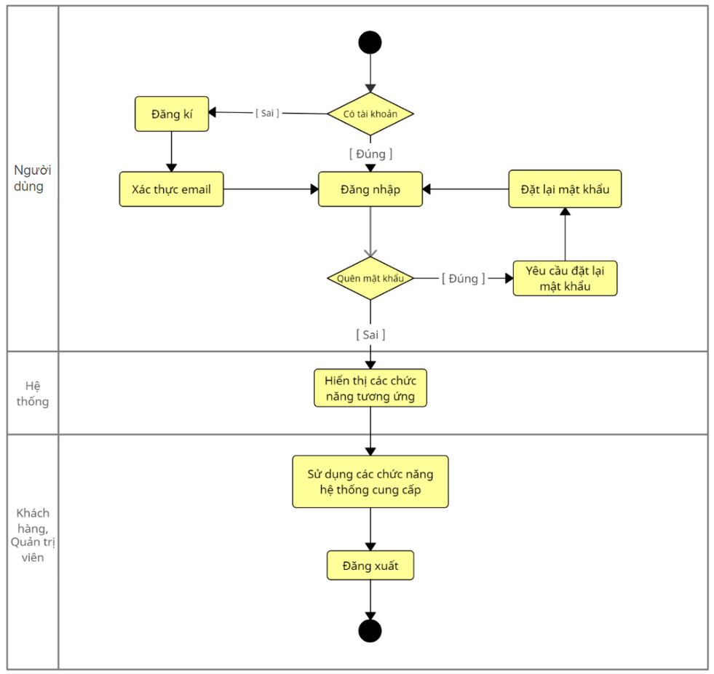
Biểu đồ hoạt động sử dụng phần mềm

Slide 20
Các yêu cầu chức năng và phi chức năng
Yêu cầu chức năng | Yêu cầu phi chức năng
Đăng nhập Đăng ký Cập nhật thông tin cá nhân Xem thông tin khóa học Đăng ký khóa học Quản lý bài giảng Quản lý giảng viên Quản lý học viên | Yêu cầu thực thi Yêu cầu an toàn Yêu cầu bảo mật Các luật vận hành Các đặc điểm chất lượng phần mềm

Slide 21
Biểu đồ lớp thực thể

Slide 22
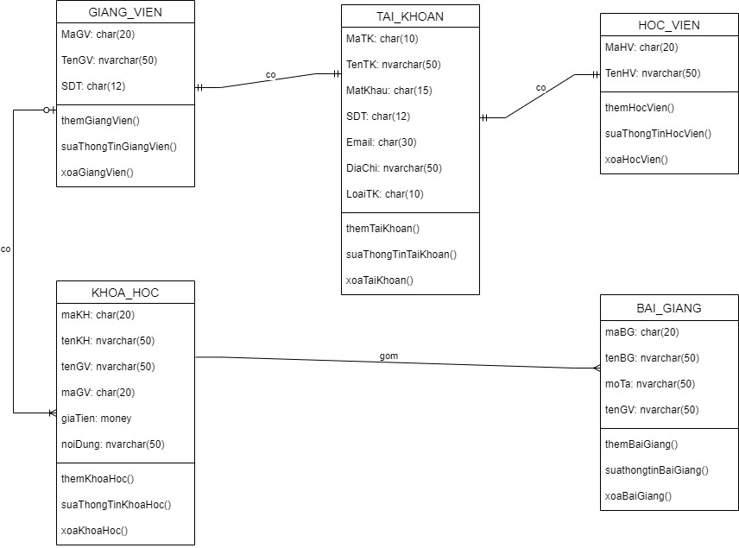

Slide 23
03
Thiết kế phần mềm

Slide 24
3.1 Tổng quan về thiết kế phần mềm
Thiết kế phần mềm
Vai trò và các nhiệm vụ trong hoạt động thiết kế phần mềm
Chiến lược thiết kế phần mềm
Các công cụ hộ trợ thiết kế phần mềm
Khái niệm
Các hoạt động chính
Vai trò
Các khái niệm trong thiết kế
Nhiệm vụ
Thiết kế hướng đối tượng:
Khái niệm
Đặc trưng
Ưu, nhược điêmr
Balsamiq Mockups

Slide 25
3.2 Tài liệu thiết kế phần mềm
3.2.1 Giới thiệu
Tài liệu tham khảo
Giáo trình Nhập môn Công nghệ phần mềm
Đề cương bài giảng môn Công nghệ phần mềm của Đại học Công nghiệp Hà Nội
Tài liệu Nhập môn Công nghệ phần mềm của Đại học Bách khoa Hà Nội
Bố cục tài liệu thiết kế phần mềm
Ngoài phần giới thiệu, cấu trúc Tài liệu mô tả thiết kế phần mềm quản lý hoạt động giảng dạy còn gồm các nội dung chính sau:
- Tổng quan về phần mềm;
- Thiết kế kiến trúc phần mềm;
- Thiết kế dữ liệu;
- Thiết kế các thành phần phần mềm;
- Thiết kế giao diện;
Mục đích tài liệu
Tài liệu này mô tả chi tiết về thiết kế phần mềm quản lý hoạt động giảng dạy phục vụ hoạt động giảng dạy tiếng anh của trung tâm tiếng Anh Arabica .
Phạm vi tài liệu
Tài liệu này là cơ sở giao tiếp của các thành viên trong đội phát triển dự án phần mềm quản lý hoạt động giảng dạy và tài liệu này cũng là căn cứ trong hoạt động kiểm thử, vận hành và bảo trì phần mềm.

Slide 26
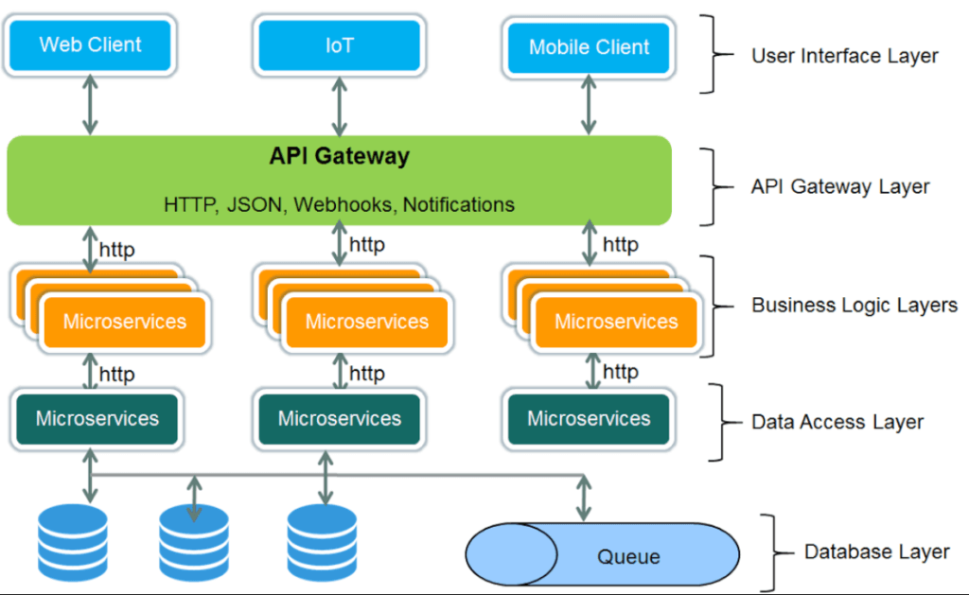
3.2.2 Thiết kế kiến trúc phần mềm
Mô hình kiến trúc
Kiến trúc phần mềm là một hệ thống cấu trúc các thành phần cần thiết, đặc điểm, tính chất cũng như mối quan hệ giữa chúng. Thiết kế kiến trúc phần mềm là quá trình mô tả và phát triển hệ thống ấy.
Hiện nay, các mẫu mô hình kiến trúc phần mềm phổ biến là:
Kiểu kiến trúc hướng đối tượng
Kiểu kiến trúc phân tầng
Thiết kế kiến trúc kho chứa
Mẫu kiến trúc khách – chủ
Mẫu kiến trúc ống – lọc
Mô hình kiến trúc tương tác
Vai trò của kiến trúc phần mềm:

Slide 27
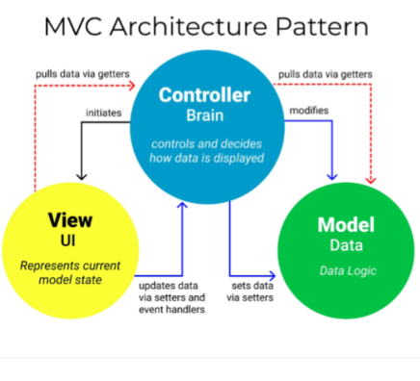
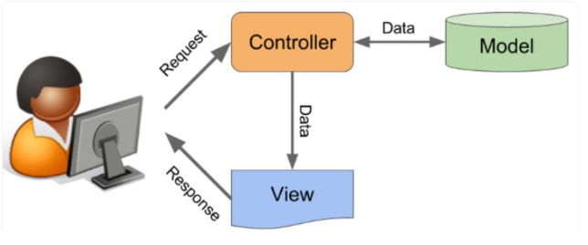
Mô tả kiến trúc đã chọn: MVC
Luồng xử lý trong của mô hình MVC
Khi một yêu cầu của từ máy khách (Client) gửi đến Server. Thì bị Controller trong MVC chặn lại để xem đó là URL request hay sự kiện.
Sau đó, Controller xử lý input của user rồi giao tiếp với Model trong MVC.
Model chuẩn bị data và gửi lại cho Controller.
Cuối cùng, khi xử lý xong yêu cầu thì Controller gửi dữ liệu trở lại View và hiển thị cho người dùng trên trình duyệt.
Sử dụng mô hình MVC viết tắt của cụm từ “Model-View-Controller”.
Model: có chức năng lưu trữ toàn bộ dữ liệu của ứng dụng và là cầu nối giữa 2 thành phần bên dưới là View và Controller
View: phần giao diện (theme) dành cho người sử dụng
Controller: Là bộ phận có nhiệm vụ xử lý các yêu cầu người dùng đưa đến thông qua View. Một controller bao gồm cả Model lẫn View

Slide 28
3.2.3. Thiết kế dữ liệu
1
2
3
Thực thể TAIKHOAN
Thực thế KHOAHOC
Thực thể BAIGIANG
5
4
Thực thể HOCVIEN
Thực thể GIANGVIEN

